Slide 1
Distribuzione Binomiale: La distribuzione (finita, discreta) binomiale si origina dall’osservazione ripetuta (n volte) di una prova di Bernoulli, caratterizzata da due esiti che chiameremo “successo” e “insuccesso” con probabilità p e (1-p) rispettivamente. La probabilità di successo p non si altera ad ogni successiva osservazione, che viene quindi definita come indipendente; il conteggio di successi in n sequenze di osservazioni determina la variabile aleatoria binomiale.
La probabilità di osservare k = 4 successi in n = 10 prove indipendenti, con p = 0.5 si determina come
Naturalmente, essendo p = 0.5, la probabilità coincide con la quantità simmetrica k = 6 successi,
$$P\left(k=4|n=10,p=0.5\right)=\frac{n!}{k!\left(n−k\right)!}∙p^{k}{∙\left(1−p\right)}^{\left(n−k\right)}$$
$$=\frac{10×9×8×7×6×5×4×3×2}{4×3×2×6×5×4×3×2}∙{0.5}^{10}=0.2051$$
$$P\left(k=6|n=10,p=0.5\right)=\frac{10×9×8×7×6×5×4×3×2}{6×5×4×3×2×4×3×2}∙{0.5}^{10}=0.2051$$
*($P\left(A∩B\right)=P\left(A\right)P(B)$), nel caso di A e B eventi (non disgiunti) indipendenti.

Slide 2
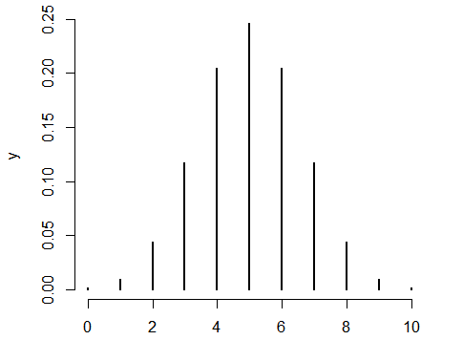
Figura 1 Distribuzione binomiale per n = 10, p = 0.5. Si noti la simmetria della distribuzione per valori attorno al valore di k = 5.
Se modifichiamo il valore di p = 0.17, rendendo (MOLTO) meno probabile il successo, allora la probabilità di osservare k = 4 successi dovrà necessariamente essere più bassa:
$$P\left(k=4|n=10,p=0.17\right)=\frac{10!}{4!×6!}∙{0.17}^{4}∙{0.83}^{6}= 0.0573$$
*($P\left(A∩B\right)=P\left(A\right)P(B)$), nel caso di A e B eventi (non disgiunti) indipendenti.

Slide 3
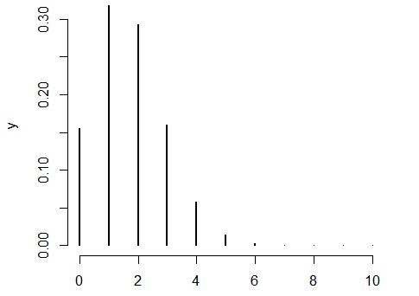
Figura 2 Distribuzione di probabilità discreta binomiale per n = 10, p = 0.17. Si noti l’asimmetria della distribuzione.
La probabilità di osservare k = 6 successi non sarà più uguale, infatti la distribuzione non è simmetrica attorno a k = 5,
$$P\left(k=6|n=10,p=0.17\right)=\frac{10!}{6!×4!}∙{0.17}^{6}∙{0.83}^{4}=0.0024$$
*($P\left(A∩B\right)=P\left(A\right)P(B)$), nel caso di A e B eventi (non disgiunti) indipendenti.

Slide 4
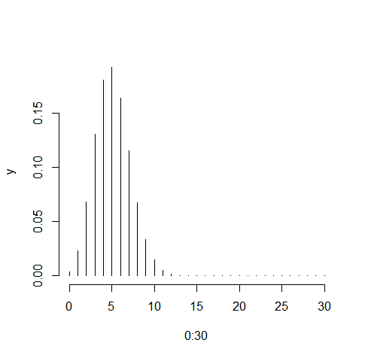
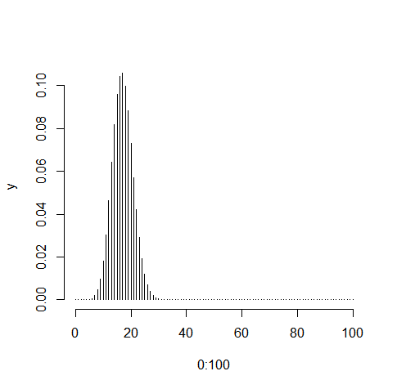
Vediamo come si modifica la binomiale osservando n = 30 ed n = 100 prove indipendenti di Bernoulli, sempre con p = 0.17:
Figura 3 N =30 e N = 100. La distribuzione tende alla normalità.
Approssimazione Normale: La variabile aleatoria binomiale è la somma di n variabili indipendenti di Bernoulli, con probabilità di successo p,
$$b_{(n,p)}=\sum_{i=1}^{n}{{Bern}_{(p)i}}$$
Secondo il Teorema del Limite Centrale, la somma di valori aleatori indipendenti e identicamente distribuiti tende a $N\left(μ,σ\right)$ al crescere della grandezza campionaria (asintoto). La variabile binomiale, come somma di n valori campionari indipendenti (con sequenze di 0 e 1), tenderà quindi a distribuirsi secondo una variabile aleatoria normale, formalmente:
$$b_{(n,p)} ≈N\left(E\left(b\right),\sqrt{Var\left(b\right)}\right).$$

Slide 5
Consideriamo il caso particolare di n = 1, quindi una singola prova di Bernoulli: dalla definizione di valore atteso e varianza di una variabile aleatoria discreta,
$$E\left(Y\right)=\sum_{i=1}^{k}{{(y}_{i}×{prob}_{i})}$$
$$Var\left(Y\right)=\sum_{i=1}^{k}{{\left(y_{i}−E\left(Y\right)\right)}^{2}×{prob}_{i}}$$
abbiamo che:
$$E\left({Bern}_{\left(p\right)}\right)=\sum_{i=1}^{2}{\left.{\left(Bern\right.}_{i}×{prob}_{i})=1×p+0×(1−p\right)}=p$$
$$Var\left({Bern}_{\left(p\right)}\right)= \sum_{i=1}^{2}{{\left[{Bern}_{i}−E\left({Bern}_{\left(p\right)}\right)\right]}^{2}×{prob}_{i}}=$$
$$={\left(1−p\right)}^{2}p+{\left(−p\right)}^{2}\left(1−p\right)$$
$$=p−2p^{2}+p^{3}+p^{2}−p^{3}$$
$$=p−p^{2}=p(1−p)$$
*($P\left(A∩B\right)=P\left(A\right)P(B)$), nel caso di A e B eventi (non disgiunti) indipendenti.

Slide 6
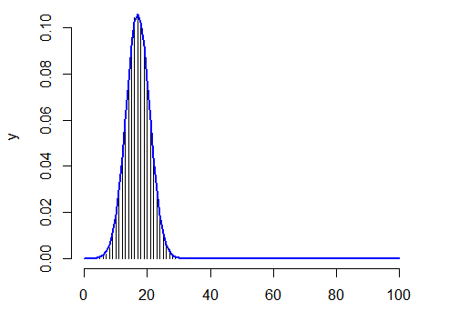
Se consideriamo n prove indipendenti di Bernoulli: avremo quindi
Ad esempio, per n = 100 osservazioni indipendenti di Bernoulli e probabilità di successo p = .17, il valore atteso è uguale a 17 e la varianza è pari a 14.11. Per il teorema del limite centrale, estendendo la sommatoria di successi fino ad n molto elevati (n = 100, come nel nostro caso), la forma matematica della distribuzione binomiale approssima alla distribuzione gaussiana, con opportuna sostituzione $μ=np$ e $σ=\sqrt[2]{np(1−p)}$.
$$E(b_{(n,p)})=E\left(\sum_{i=1}^{n}{{Bern}_{i}}\right)=\sum_{i=1}^{n}{E({Bern}_{i})}=np$$
$$Var(b_{(n,p)})=Var\left(\sum_{i=1}^{n}{{Bern}_{i}}\right)= \sum_{i=1}^{n}{Var({Bern}_{i})}=np(1−p)$$

Slide 7
Stima di Massima Verosimiglianza: la definizione operativa di p. Chiediamo a n = 20 persone se voteranno Si (1) oppure No (0) alle prossime consultazioni popolari, contando i “Si” in k = 5 persone. Come possiamo stimare la probabilità di “Si” nella Popolazione?
La sequenza registrata nel nostro campione potrebbe essere, ad esempio
$$Y=\left\{1,0,0,1,0,1,1,0,1,0,0,0,0,0,0,0,0,0,0,0\right\},$$
dove ciascun elemento è una variabile casuale di Bernoulli con funzione di probabilità
$$f\left(y_{i};p\right)={p^{y_{i}}(1−p)}^{\left({1−y}_{i}\right)},$$
Così, se
$$y_{i}=1; {p^{1}(1−p)}^{\left(1−1\right)}=p;$$
$$y_{i}=0; {p^{0}(1−p)}^{\left(1−0\right)}=1−p.$$
La MLE di p si ottiene trovando il massimo della funzione:
$$l\left({p;y}_{i}\right)=ln\left[\prod_{i=1}^{n}{f\left(y_{i};p\right)}\right]=$$
$$=ln\left[\prod_{i=1}^{n}{{p^{y_{i}}(1−p)}^{\left({1−y}_{i}\right)}}\right]$$
$$=ln\left[{p^{\sum{y_{i}}}(1−p)}^{\sum{\left({1−y}_{i}\right)}}\right]=ln\left[{p^{k}(1−p)}^{\left(n−k\right)}\right]$$
$$=kln\left(p\right)+\left(n−k\right)ln⁡(1−p)$$
$$Eq(9)$$

Slide 8
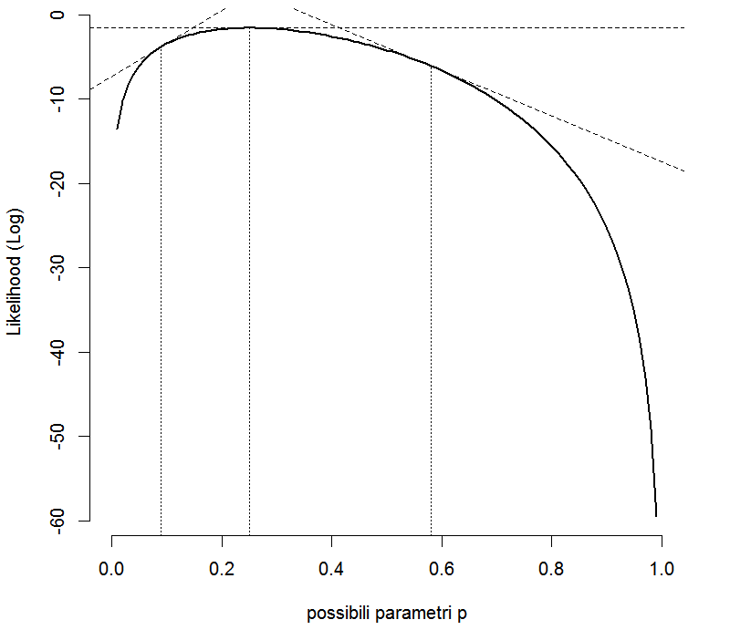
A questo punto si calcola la derivata prima in ‘p’ della funzione di log-verosimiglianza, ponendola uguale a zero e risolvendo. Possiamo utilizzare a tal fine il calcolatore,
Scrivendo quindi:
$$\frac{δ}{δp}l\left({p;y}_{i}\right)=k∙\frac{1}{p}\underset{\frac{d}{dy}lnf(y)=\frac{1}{f(y)}×\frac{df(y)}{dy}}{\underbrace{−\left(n−k\right)∙\frac{1}{\left(1−p\right)}}}$$
La derivata prima è una nuova funzione e corrisponde all’inclinazione della retta tangente alla funzione di log-verosimiglianza. La soluzione in ‘p’ della retta tangente con inclinazione uguale a zero definisce il massimo della funzione:
> D(expression(k*log(p)+(n-k)*log(1-p)),'p')
> k * (1/p) - (n - k) * (1/(1 - p))
MLE

Slide 9
Poniamo la derivata a zero e risolviamo per p:
$$k∙\frac{1}{p}−\left(n−k\right)∙\frac{1}{\left(1−p\right)}=0$$
$$k=\left(n−k\right)\frac{p}{\left(1−p\right)}$$
$$k\left(1−p\right)=p\left(n−k\right)⟺p=\frac{k}{n}$$
ottenendo il valore k/n = 5/20 = 0.25 come stima di massima verosimiglianza della probabilità di “Si” nella popolazione. La stima di massima verosimiglianza di una probabilità di successo nella popolazione si ottiene mediante il rapporto tra i k successi e le n prove indipendenti:
$$\hat{p}=\frac{k}{n}$$
Se intervistassimo altre persone la stima p=k/n sarebbe certamente diversa, per l’effetto della variabilità campionaria, ma immaginiamo di ottenere proprio lo stesso valore di prima, con sequenza
$$Y\left\{\begin{aligned}&1,0,0,1,0,1,1,1,1,0,1,0,0,0,0,0,0,0,0,0,0,1,0,0,1,0,1,1,1,1, \\ &0,0,0,0,0,1,0,0,1,0,0,0,0,0,0,0,0,0,0,0,0,0,0,0,0,0,0,0,0,0\end{aligned}\right\},$$
e quindi k = 15 successi in n = 60 prove, ovvero la stessa stima di massima verosimiglianza: MLE = k/n= 0.25. Di quale delle due stime ci fideremo di più? Intuitivamente, ci fideremo di quella proporzione basata su più osservazioni, perché più “fondata”.
$$Eq(10)$$
$$Eq(11)$$

Slide 10
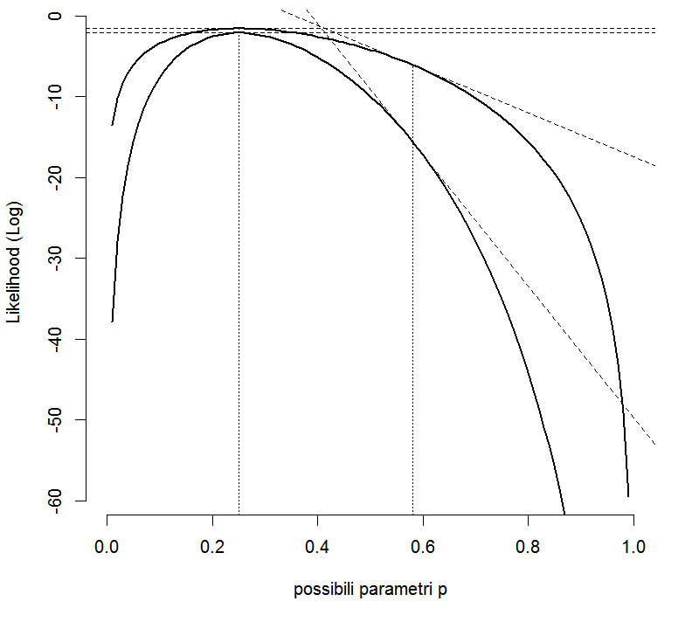
Calcoliamo nuovamente i possibili valori delle funzioni di verosimiglianza (Eq(9)) per i dati dei due esperimenti,
e confrontiamoli mediante il diagramma precedente
$n=20$
$n=60$
$$l\left(p;k=5, n=20\right)=5ln\left(p\right)+\left(20−5\right)ln⁡(1−p)$$
$$l\left(p;k=15,n=60\right)=15ln\left(p\right)+\left(60−15\right)ln⁡(1−p)$$
MLE

Slide 11
In entrambi gli esperimenti (n=60, n=20) la stima di massima verosimiglianza coincide con p = k/n = 0.25 Concettualmente, la varianza campionaria della stima è legata alla curvatura della funzione di verosimiglianza, nel senso che all’aumentare di n aumenterà la curvatura attorno alla stima di massima verosimiglianza, rendendo repentinamente meno verosimili valori superiori e inferiori. La precisione della stima MLE è maggiore nel campione di maggiori dimensioni.
In particolare, è possibile indagare la curvatura della funzione di verosimiglianza calcolando la derivata seconda della funzione di verosimiglianza, ossia la derivata prima della derivata prima (Eq(10)) in ‘p’, calcolata nel punto di MLE, e quindi sostituendo k=pn, dal momento che p=k/n.
> D(expression(k * (1/p) - (n - k) * (1/(1 - p))),'p')
-(k * (1/p^2) + (n - k) * (1/(1 - p)^2))
$$\frac{δ}{δp}\left(k\frac{1}{p}−\left(n−k\right)\frac{1}{\left(1−p\right)}\right)=−k\frac{1}{p^{2}}−\left(n−k\right)\frac{1}{{\left(1−p\right)}^{2}}$$
sostituiamo la stima di massima verosimiglianza k=pn
$$Eq(12)$$
$$=−\frac{pn}{p^{2}}−\left(n−pn\right)\frac{1}{{\left(1−p\right)}^{2}}$$
$$=−\frac{n}{p}−n\frac{\left(1−p\right)}{{\left(1−p\right)}^{2}}=−\frac{n}{p}−\frac{n}{1−p}$$
$$=−\left[\frac{n−pn+pn}{p\left(1−p\right)}\right]=−\frac{n}{p\left(1−p\right)}<0$$
$$Eq(13)$$

Slide 12
Fisher ha dimostrato che il negativo dell’inversa della derivata seconda parziale della funzione di verosimiglianza, valutata alla MLE, rappresenta la MLE della varianza del parametro ignoto p:
$$Var\left(\hat{p}\right)=−{\left[−\frac{n}{p\left(1−p\right)}\right]}^{−1}=\frac{p\left(1−p\right)}{n}.$$
Nei due esperimenti considerati, essendo diverso il denominatore, avremo che la varianza della stima di MLE = .25 sarà inferiore nel campione di n = 60 soggetti (0.003125) rispetto a quello di n = 20 soggetti (0.009375).
La stima MLE p = k/n tende ad assumere una distribuzione Normale al crescere di n. Questa è una proprietà asintotica che si realizza anche in campioni finiti.
Trattandosi di una sommatoria di esiti di successo rapportata alla grandezza del campione, questo risultato è diretta conseguenza del Teorema del Limite Centrale per la media campionaria.
La quantità
$$z=\frac{\hat{p}−p_{H_{0}}}{\sqrt{\frac{p_{H_{0}}(1−p_{H_{0}})}{n}}}$$
verrà considerata come una variabile normale standardizzata, sotto H0.

Slide 13
####### R
P_est<-seq(0,1,by=0.01)
lnL<-log(factorial(20))-log(factorial(5))-log(factorial(15))+5*log(P_est)+15*log(1- P_est)
lnL60<-log(factorial(60))-log(factorial(15))-log(factorial(60-15))+15*log(P_est)+(60-15)*log(1- P_est)
-------------------------------------------------------------
plot(y=exp(lnL),x=P_est)
plot(y=lnL,x=P_est)
-------------------------------------------------------------
DERIVATA<-function(x,k,n){ k * (1/x) - (n - k) * (1/(1 - x))}
b20 <-DERIVATA(x= P_est,5,20)
b60 <-DERIVATA(x= P_est,15,60)
a20<-lnL-b20*P_est
a60<-lnL60-b60*P_est
plot(x=P_est,y=lnL,type="l",bty="n",ylab="Likelihood (Log)",xlab="possibili parametri p",lwd=2)
abline(a=a20[10],b=b20[10],lty="dashed")
segments(x0=P_est[10],y0=-70,x1=P_est[10],y1=lnL[10],lty="dotted")
abline(a=a20[26],b=b20[26],lty="dashed")
segments(x0= P_est[26],y0=-70,x1= P_est[26],y1=lnL[26],lty="dotted")
abline(a=a20[59],b=b20[59],lty="dashed")
segments(x0= P_est[59],y0=-70,x1= P_est[59],y1=lnL[59],lty="dotted")
-------------------------------------------------------------
plot(x=P_est,y=lnL,type="l",bty="n",ylab="Likelihood (Log)",xlab="possibili parametri p",lwd=2)
points(x=P_est,lnL60,type="l",lwd=2)
segments(x0= P_est[26],y0=-70,x1= P_est[26],y1=lnL[26],lty="dotted")
abline(a=a20[26],b=b20[26],lty="dashed")
abline(a=a60[26],b=b60[26],lty="dashed")
abline(a=a20[59],b=b20[59],lty="dashed")
abline(a=a60[59],b=b60[59],lty="dashed")
segments(x0= P_est[59],y0=-70,x1= P_est[59],y1=lnL[59],lty="dotted")

